Slide 1
NATIVE MODULES
15520589 – Huynh Truong Nhut
15520601 – Nguyen Cuong Phat

Slide 2
React Native Internals

Slide 3
React Native Internals
React Native is a framework which allows developers to build native apps using Javascript
Cordova ↔ React Native
Notes:
React Native là một framework cho phép phát triển các native app bằng cách sử dụng Javascript.
Cordova cũng là một framework làm việc đó và nó xuất hiện trước.
Vậy tại sao mọi người lại muốn sử dụng RN?
Sự khác biệt chính giữa các ứng dụng dựa trên RN và Cordova là gì?
Đó là các ứng dụng dựa trên Cordova chạy bên trong webview
trong khi các ứng dụng RN hiển thị bằng cách sử dụng native views.
Các ứng dụng RN có quyền truy cập trực tiếp vào tất cả các API và native views.
Do đó, các ứng dụng RN có cùng trải nghiệm và hiệu suất giống như ứng dụng native

Slide 4
Architecture

Slide 5
Architecture
Both iOS and Android have a similar architecture
There are three parts to the React Native platform:
Native Code/Modules
Javascript VM
React Native Bridge

Slide 6
Architecture
Native Code/Modules
iOS: the native code is written in Objective C or Swift
Android: it is written in Java.

Slide 7
Architecture
Javascript VM
Runs all our JavaScript code
React Native uses JavaScriptCore on iOS/Android simulators and devices
Notes:
JS virtual machine là nơi thực thi phần JS code.
Trong android/iOS simulator hoặc device, RN sẽ dùng các JavaScriptCore,
đây là opensource Javascript engine thường được build cho Webkit.
Trong trường hợp iOS, RN sẽ dùng JavaScriptCore cung cấp bở iOS platform.
Còn đối với android, RN sẽ gói kèm JavaScriptCore trong ứng dụng,
làm cho size của ứng dụng RN của android tăng lên một ít.
Trường hợp với Chrome debugging mode, JS code sẽ chạy trực tiếp trên chính Chrome
và giao tiếp với Native code thông qua WebSocket,
nó cho phép chúng ta xem được hàng tá thông tin trên Chrome debugging tool
như network request, console logs....

Slide 8
Architecture
Javascript VM
In case of iOS,
React Native uses the JavaScriptCore provided by the iOS platform
In case of Android,
React Native bundles the JavaScriptCore along with the application
Notes:
JS virtual machine là nơi thực thi phần JS code.
Trong android/iOS simulator hoặc device, RN sẽ dùng các JavaScriptCore,
đây là opensource Javascript engine thường được build cho Webkit.
Trong trường hợp iOS, RN sẽ dùng JavaScriptCore cung cấp bở iOS platform.
Còn đối với android, RN sẽ gói kèm JavaScriptCore trong ứng dụng,
làm cho size của ứng dụng RN của android tăng lên một ít.
Trường hợp với Chrome debugging mode, JS code sẽ chạy trực tiếp trên chính Chrome
và giao tiếp với Native code thông qua WebSocket,
nó cho phép chúng ta xem được hàng tá thông tin trên Chrome debugging tool
như network request, console logs....

Slide 9
Architecture
Javascript VM
In case of Chrome debugging mode
the JavaScript code runs within Chrome itself and communicates with native code via WebSocket
Notes:
JS virtual machine là nơi thực thi phần JS code.
Trong android/iOS simulator hoặc device, RN sẽ dùng các JavaScriptCore,
đây là opensource Javascript engine thường được build cho Webkit.
Trong trường hợp iOS, RN sẽ dùng JavaScriptCore cung cấp bở iOS platform.
Còn đối với android, RN sẽ gói kèm JavaScriptCore trong ứng dụng,
làm cho size của ứng dụng RN của android tăng lên một ít.
Trường hợp với Chrome debugging mode, JS code sẽ chạy trực tiếp trên chính Chrome
và giao tiếp với Native code thông qua WebSocket,
nó cho phép chúng ta xem được hàng tá thông tin trên Chrome debugging tool
như network request, console logs....

Slide 10
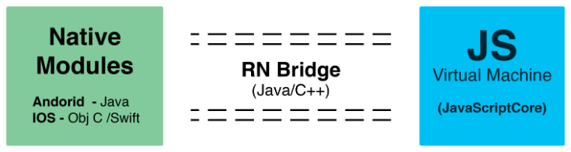
Architecture
React Native Bridge

Slide 11
Architecture
React Native Bridge
is a C++/Java bridge which is responsible for communication between the native and Javascript thread.
Run the application: react-native run-ios or react-native run-android
Notes:
React Native Bridge: là một cầu nối C++/Java có trách nhiệm giao tiếp giữa các native thread và JS thread.
Một custom protocol được dùng để trao đổi message
Trong hầu hết các trường hợp, một developer sẽ viết ứng dụng React Native bằng JS.
Để chạy ứng dụng sẽ dùng command đưa ra bởi CLI react-natvie run-ios hoặc react-native run-android.
Ở đây, React Native CLI sẽ sinh ra một packager/bundler mà sẽ đóng gói toàn bộ code JS vào một file gọi là main.bundle.js
Packager có thể xem tương tự như một Webpack.
Bây giờ, bất cứ khi nào ứng dụng khởi chạy, item đầu tiên được tải là Native entry point (hay AppRegistry).
Native thread sinh ra JS VM thread mà sẽ dùng để chạy code JS kèm theo.
Code JS sẽ chứa tất cả các business logic của ứng dụng.
Native thread gởi message thông qua RN Bridge để chạy ứng dụng JS.
Lúc này, JS thread được sinh ra sẽ bắt đầu đưa ra các instruction (hướng dẫn) cho Native thread thông qua RN Bridge.
Các instruction này bao gồm View nào để khởi chạy, thông tin nào được lấy ra từ phần cứng ...
Ví dụ, nếu JS thread muốn một View và Text được tạo, nó sẽ gởi yêu cầu vào một message đơn và gửi nó đến Native thread để render chúng.

Slide 12
WHAT IS NATIVE MODULES?

Slide 13
WHAT IS NATIVE MODULES?
App needs access to platform API, React Native doesn’t have a corresponding module yet.
→ For reuse existing Objective-C, Swift or C++ code without having to reimplement it in JavaScript
Notes:
Hầu hết các native code trong iOS được viết bởi Objective C hoặc Swift, trong android là Java.
Đôi khi một ứng dụng cần truy cập các platform API và RN không có các module tương ứng.
Có thể bạn sẽ cần phải tái sử dụng các native code để tránh phải re-implementbằng JS code,
hoặc có thể viết các đoạn code yêu cầu performance cao, xử lý multi thread như image processing, database...
RN cho phép bạn viết bằng native code thực sự để truy cập tối đa platform api

Slide 14
Custom Native Modules

Slide 15
Custom Native Modules
The Problem
Sometimes there are specific requirements (SA) that arise during the course of a project which require native platform API access not provided by React Native
Notes:
Mặc dù React Native có sẵn một lượng lớn các thư viện mô đun nguyên gốc,
nhưng đôi khi có những yêu cầu cụ thể phát sinh trong quá trình dự án yêu cầu truy cập API nền tảng không được cung cấp bởi React Native.
Giả sử bạn đang làm việc với khách hàng và họ có SDK tùy chỉnh cho việc xác thực.
Khách hàng có SDK dành cho iOS, Android và Web.
Mặc dù bạn đang xây dựng một ứng dụng gốc cho cả Android / iOS trên một công nghệ Web (React),
điều trớ trêu là nhiệm vụ này đột nhiên trở nên rất khó khăn.
Ta phải giải quyết như thế nào?

Slide 16
Custom Native Modules
Solution
Integrate the native iOS and Android SDKs into the respective native projects and expose the methods and variables via a React Native module called: Native Modules

Slide 17
HOW TO SETUP NATIVE MODULE?

Slide 18
HOW TO SETUP NATIVE MODULE?
Create module
Create the packager
Register the Module
Import our methods

Slide 19
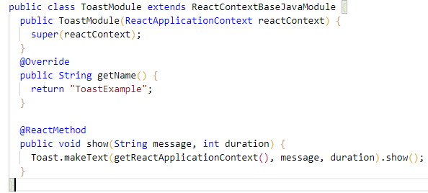
Create module

Slide 20
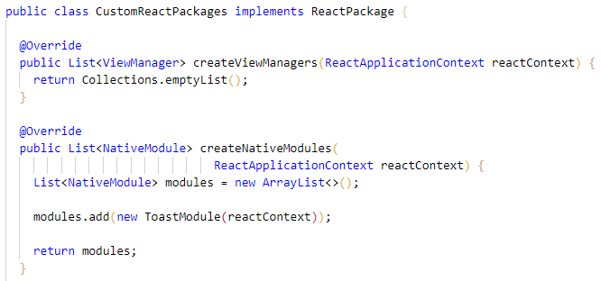
Create Pakager

Slide 21
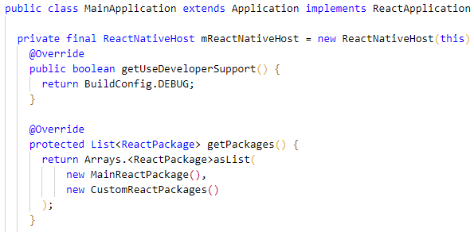
Register Module

Slide 22
Import Method
import {Modules} from 'react-native';
Modules.ToastExample.show(...);

Slide 23
Android native modules

Slide 24
Ios native modules

Slide 25
EX: TOAST MODULE

Slide 26
Native Modules in React Native

Slide 27
What is native modules ?
Library or bridge is designed for us to write real native code and have access to the full power of the platform.

